Slide 1
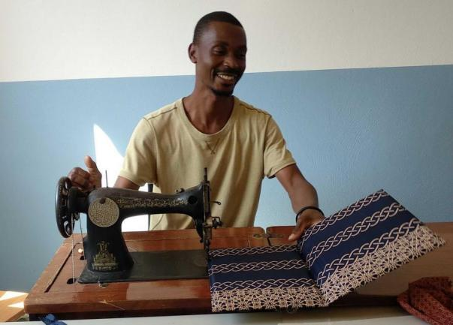
MEMORIA 2019
AMIGOS DE INHARRIME - ESPAÑA
Notes:
1

Slide 2
Memoria AIE 2019: Índice
Los amigos de Inharrime en breve
AIE: funcionamiento y organización
AIE en Inharrime
Revisión de proyectos 2019
Comunicación
Iniciativas y propuestas para 2020
Oportunidades y desafíos

Slide 3
Los amigos de Inharrime en breve
Los Amigos de Inharrime – España (AIE) somos una ONG de Desarrollo registrada en la AECID y la Agencia Tributaria, cuyos fines son:
Cooperación para el desarrollo de comunidades en situación precaria.
Promoción de la Concienciación social contra la pobreza, el subdesarrollo y cualquier otra cara de la injusticia.
AIE fue declarada Entidad de Utilidad Pública en 2018.

Slide 4
AIE: Funcionamiento y organización
Los Amigos de Inharrime – España somos:
64 socios (+1) 88 padrinos (-1) 44 donantes (+4)
Para un total de 144 colaboradores
Durante 2019 se mantuvo el número de donantes y asociados en términos generales.
Durante 2019, hemos trabajado en colaboración con todo tipo de entidades públicas y privadas: Salesianas, Serviços Distritais de Inharrime, Albimoz, Mascato, Hora de Ayudar, Kanimambo, BeyondSunCare, Fontecelta, Google…
A destacar el acuerdo alcanzado en 2019 con Hora de Ayudar, organización con la que colaboramos ya en mucho proyectos, para que nos financien regularmente actividades en los programas Pupitres para Todos, Albinismo y Leite para Crianças
Además, se ha reforzado la cooperación en proyectos y en el trabajo sobre el terreno con nuestra asociación hermana Amigos de Inharrime – Portugal.

Slide 5
AIE: Funcionamiento y organización
La junta directiva de la AIE en 2019 estuvo compuesta por:
– Presidente: Oscar Castro Alvarez – Vicepresidente: Manuel Conde Ruiz
– Secretario / Tesorero: Alejandro Ledo Mata
– Vocales: Raquel Sanz Pascasio / Eduardo Sanjurjo Portús / Arancha Abanades
Con la colaboración estrecha de un grupo más amplio: Alfredo, Ángeles, Pablo, Nuria, Pilar, Carlos…
El trabajo de todo este grupo se coordina con herramientas telemáticas colaborativas, telejuntas periódicas (cada 2 semanas) y una reunión anual para tratar temas más en profundidad (cónclave)
Y, por supuesto, todo ello es posible gracias al gran trabajo de los voluntarios en Inharrime: Borja, Cátia, Joana, Inés…

Slide 6
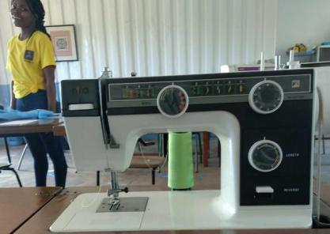
AIE en Inharrime: Centro Laura Vicuña
El Centro Laura Vicuña de las Hermanas Salesianas aloja en la actualidad a unas 70 niñas internas y 50 estudiantes en la residencia externa, apoya a cerca de 500 ahijados, y acoge a más de 2000 alumnos entre la escuela primaria y la secundaria.
Acoge además otras actividades formativas, como los talleres de costura y encuadernación y dos bibliotecas, iniciativas apoyadas por la AIE.
El centro cuenta con iniciativas para la autofinanciación como panadería, pastelería, plantaciones o ganado.
Los voluntarios de AIE residen en el centro y, además de trabajar en nuestros proyectos, colaboran cuando es necesario en las actividades normales del mismo.
Modelo simbiótico entre los Amigos de Inharrime y el Centro Laura Vicuña que beneficia a todos.

Slide 7
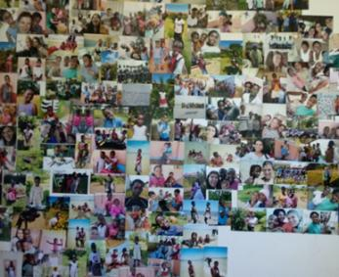
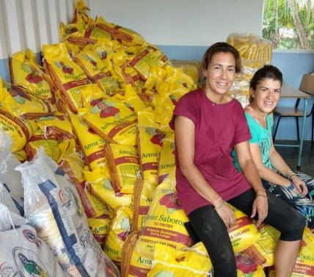
AIE en Inharrime: Voluntariado
Tras las dificultades iniciadas en 2018, en noviembre de 2019 se incorporó Borja como voluntario de AIE en Inharrime.
Desde su llegada, se ha integrado colaborando, en la medida de lo posible, con los voluntarios portugueses de AIP
Los voluntarios en Inharrime, tanto de AIE como AIP y otros, celebran reuniones semanales de seguimiento de las actividades.
Se ha planteado la posibilidad de extender el voluntariado a Moatize, en la provincia de Tete, para colaborar con los proyectos de la Irmá Lucília.

Slide 8
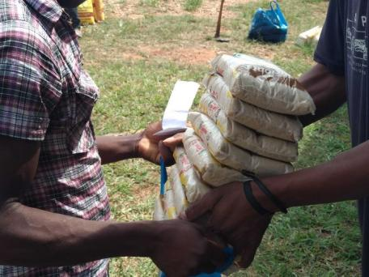
Proyectos AIE: Apadrinamientos
Desde España mantenemos unos 100 apadrinamientos, además de dar soporte técnico para todo el programa.
El apoyo alimentario se distribuye 4 veces al año con control y fotografías para los padrinos 2 veces al año.
AIP ha asumido la gestión del programa sobre el terreno.
El programa se sostiene, además, con el apoyo de asociaciones en EEUU e Italia.
La asociación Rede Pastoral, con 48 activistas en el distrito, está colaborando en el seguimiento de las familias y la evaluación de nuevas incorporaciones.
En 2018 AIE decidió no favorecer la ampliación del número de apadrinamientos directamente gestionados por la asociación. El propósito es ir reenfocando el apoyo y los padrinos hacia otros proyectos como Pan para Todos en Moatize, provincia de Tete, donde la educación también se ve reforzada.
Otras razones para este cambio se basan en la evolución socioeconómica en Inharrime y el apoyo garantizado al programa de apadrinamientos por AIP.

Slide 9
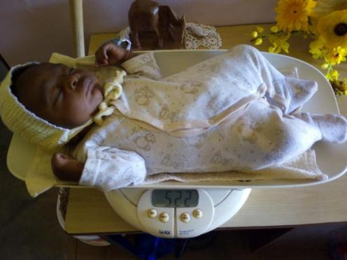
Proyectos AIE: Leite para Crianças
En 2019 suministramos 73,2 kg (-1,8) de leche de substitución 1 (0-6 meses) para atender a 16 bebés (-4) vulnerables a la desnutrición. Las entregas se llevaron a cabo en el Centro Laura Vicuña.
También se suministró 1 saco de 25 kg de leche en polvo para los menores en riesgo alimentario en la misión de Mocumbi. Se mantiene así la colaboración con las Hermanas Franciscanas y el Puesto de Salud en el interior del distrito.
El coste de los suministros en 2019 fue de 41,035 Mt (unos 586 €),
En Inharrime, el programa se desarrolla en colaboración con el Centro de Salud y Acção Social Inharrime

Slide 10
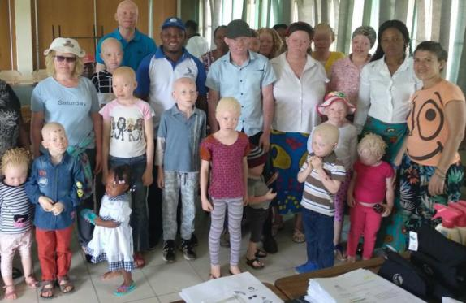
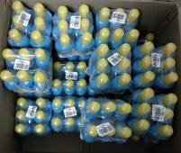
Proyectos AIE: Albinos
Colectivo en situación de vulnerabilidad extrema. Los prejuicios y supersticiones tradicionales han dado paso a crímenes y al tráfico de personas.
Actualmente el programa cuenta con 151 (+38) personas con albinismo registradas con AIE entre Inharrime (49) e Inhambane (102).
Cada mes, en reuniones organizadas junto con AIP, se distribuye información y material de protección. En 2019 se probó con suministradores de crema locales.
En febrero y septiembre se recibió material de protección y cremas solares donado por Kanimambo. Tenemos un principio de acuerdo para que den soporte de cremas y material para 40 personas/año

Slide 11
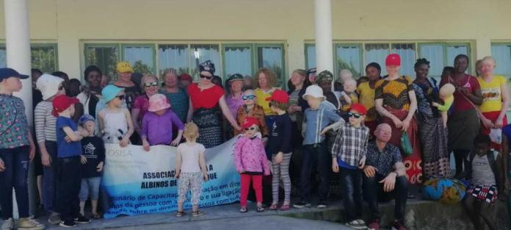
Proyectos AIE: Albinos
En 2019 se llegó a un acuerdo de colaboración con BeyondSunCare, una organización con amplia experiencia en la problemática del colectivo albino en Tanzania y Malawi. Tras la formación en España sobre su metodología de actuación, centrada en la formación y seguimiento, y con la financiación de Hora de Ayudar (5.000€), se inició el programa de asistencia a un grupo de 40 albinos en Inharrime. El envío de material se estancó en la aduana por un cargo de tasas desorbitado.
La empresa Mascato también realizó una contribución económica para sustentar el programa (1.000€).
En julio se realizó un encuentro en Inharrime con la organización mozambiqueña Albimoz: se cubrieron diferentes problemáticas del colectivo y, al ser una formación entre pares, fue muy bien recibida.

Slide 12
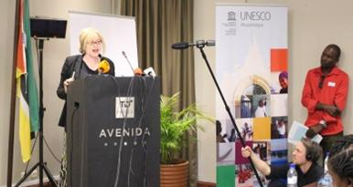
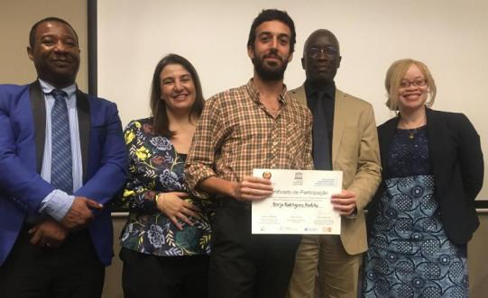
Proyectos AIE: Albinos
En Noviembre nuestro voluntario Borja participó en la conferencia sobre albinismo y derechos fundamentales organizada por UNESCO en Maputo. Entre otros, AIE pudo contactar con Ikponwosa Ero, experta designada por la ONU en derechos humanos y albinismo. Además, se reforzó también la relación con autoridades gubernamentales y otras organizaciones trabajando con albinos en Mozambique a nivel nacional (Albimoz, Kanimambo, HRW) y local (Azemap en Moatize).
La revisión en profundidad de la problemática del colectivo albino se centró en la situación en derechos fundamentales, acceso a la educación y salud.
Borja y los organizadores

Slide 13
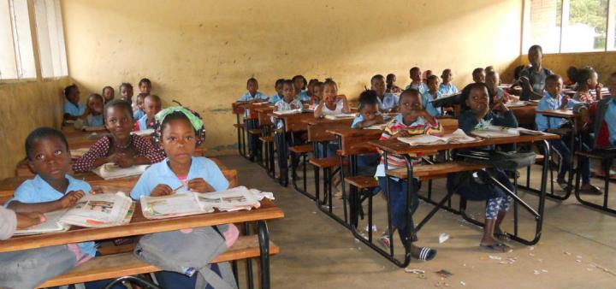
Proyectos AIE: Pupitres para Todos
Proyecto para extender los beneficios de una mejor educación al mayor número de niños en el ámbito rural con la colaboración de todos:
Comunidades locales reparan aulas
Fabricación por empresas locales o carpinteros financiado por AIE
Serviços Distritais (gobierno local) colabora gestión y facilita transporte
En 2019 se realizaron numerosas entregas (184 pupitres dobles y 11 mesas de profesor en total) además de identificar escuelas para participar en el programa.
Escola Primaria de Chiticua
50 pupitres dobles y 4 mesas de profesor para la Escuela Primaria de Chiticua

Slide 14
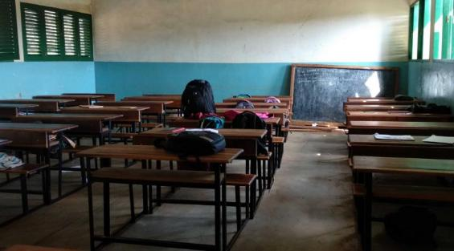
Proyectos AIE: Pupitres para Todos
24 pupitres dobles y 1 mesa de profesor en Madovela
35 pupitres dobles y 3 mesas de profesor en Dombola
75 pupitres dobles y 3 mesas de profesor en Munguambe
Escola Primaria de Madovela
Escola Primaria de Dombola

Slide 15
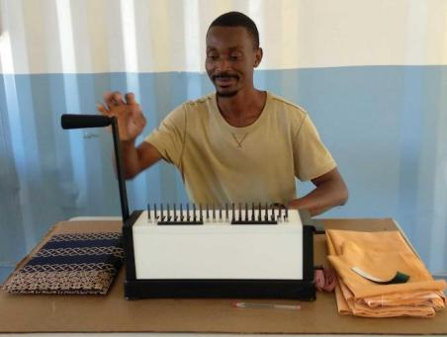
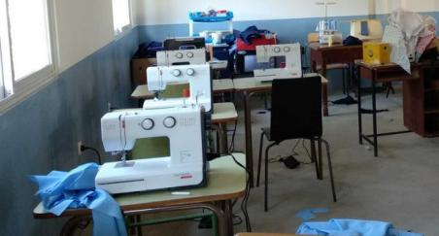
Proyectos AIE: Costura y Encuadernación
Iniciativa lanzada en el Centro Laura Vicunha en 2018 para rehabilitar dos salas y equiparlas para impartir clases de costura y encuadernación.
Esta preparación facilitará el acceso al mercado laboral y el empoderamiento principalmente de mujeres sin otros recursos.
AIE consiguió financiación para los materiales y equipamientos necesarios en los talleres: Gracias a Mckinsey y a la Comunidad de vecinos Walden en Sant Just Desvern.
Los talleres están plenamente operativos desde julio de 2019.

Slide 16
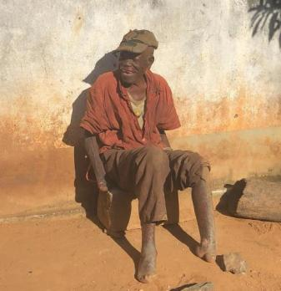
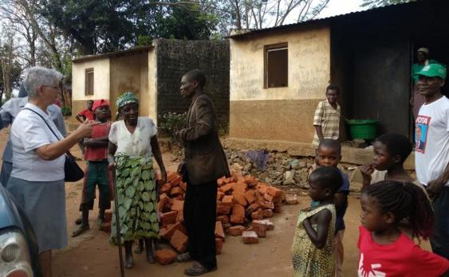
Proyectos AIE: Moatize
Las inundaciones de 2019 en Mozambique (Ciclones Idai y Kenneth) supusieron un nivel de devastación solo comparable con las de 2000.
AIE colaboró a la reconstrucción de un poblado para población con lepra en Moatize, de la mano de la Hermana Salesiana Lucília. Los 2.000€ aportados permitieron comprar el material necesario para rehabilitar las viviendas.

Slide 17
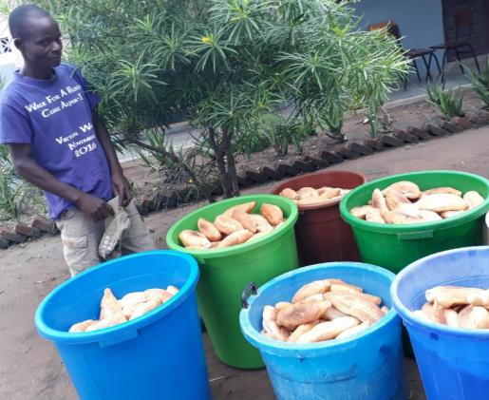
Proyectos AIE: Pan para Todos
En 2019 se aprobó la participación de AIE en este programa desarrollado por nuestros compañeros portugueses de AIP en Inharrime.
A través de proveedores locales se realiza la entrega de pan para los alumnos de escuelas con alumnos en situación vulnerable.
Un pequeño complemento alimenticio como refuerzo a la escolarización. Una forma más de potenciar la educación como herramienta de futuro.
AIE se ha comprometido a financiar la expansión de este programa a la localidad de Moatize, en la provincia de Tete.

Slide 18
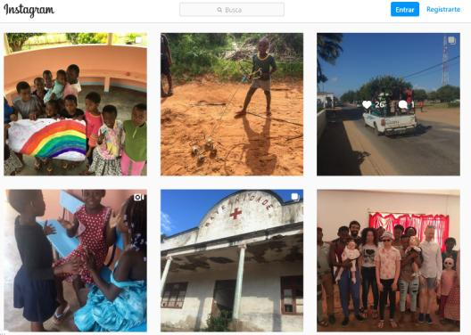
Comunicación: web y redes sociales
Mejoras continuas y actualizaciones en nuestra web: www.amigosdeinharrime.es
Actividad sostenida en redes sociales, aunque el no contar con voluntario sobre el terreno en gran parte del año dificultó la comunicación.
En 2019 iniciamos la comunicación a través de Instagram:
/www.instagram.com/amigosdeinharrime/

Slide 19
AIE: Iniciativas propuestas para 2020
Moatize
Tras la petición de la Hermana Lucília, AIE decidió apoyar la construcción de un bloque administrativo en la Escuela Primaria y Secundaria Vera Occhinea, ayuda que se concretará en 2020. Además, también en 2019, tramitamos una donación particular de 20.000€ para el mismo proyecto. Esta escuela actualmente acoge a más de 1.000 alumnos en un área de reasentamiento de desplazados forzosos por la actividad minera.
Bibliotecaria en el Laura Vicuña
La biblioteca infantil de la Escuela Infantil en el CLV necesitaba una bibliotecaria para organizar los fondos y préstamos, así como para organizar actividades de lectura. AIE se ha comprometido a cubrir el salario durante dos años para que después lo asuma los Serviços Distritais de Educaçao.
Mocumbi
Seguimos estudiando diferentes iniciativas para colaborar con las Hermanas Franciscanas. Dos de ellas son la reparación de un depósito de agua destinado al riego de cultivos, y el lanzamiento de una miniGranja comunal de pollos.

Slide 20
AIE: Oportunidades y Desafíos
Mozambique
El impacto del Covid19 en Mozambique es difícil de prever, pero la debilidad del sistema sanitario nos hace temer lo peor. Desde AIE deberemos estar atentos para ayudar en lo que podamos.
La interrupción de nuestro voluntariado debido a la pandemia, así como el impacto de la misma, supondrá un desafío a la hora de gestionar los proyectos. También una oportunidad para replantearnos nuestro modelo de trabajo sobre el terreno.
El incremento de proyectos en Moatize, frente a Inharrime, así como la reforzada colaboración con AIP son elementos a valorar en esta revisión.
España
El parón forzado por la pandemia debería servir para revisar y reorientar, si fuera necesario, la actividad de la asociación.
La incorporación de nuevos miembros al núcleo de trabajo de AIE debería servir para aportar, además de la tan necesitada capacidad de gestión administrativa, ideas y enfoques nuevos.

Slide 21
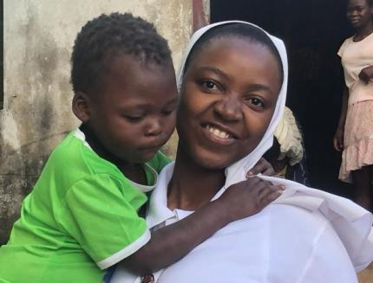
¡Gracias a todos por vuestro apoyo en estos tiempos difíciles!

